Slide 1
4차 시험 과제 제출
풀스택 자바 웹개발자 강의
방미소

Slide 2
목차
레이아웃 정의
구현 결과
파트별 구현 결과 1~10

Slide 3
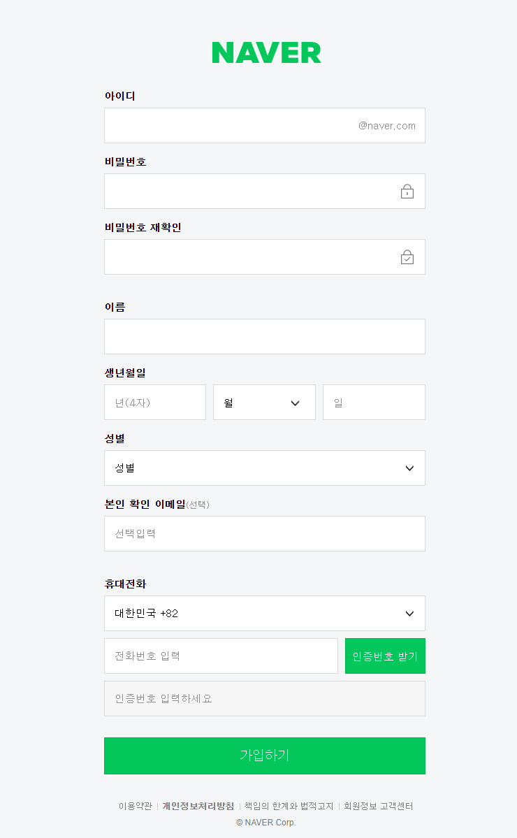
1. 레이아웃 정의 (전체)
헤더
타이틀 위치
메인
회원가입 폼
푸터
기타 링크, 로고 등

Slide 4
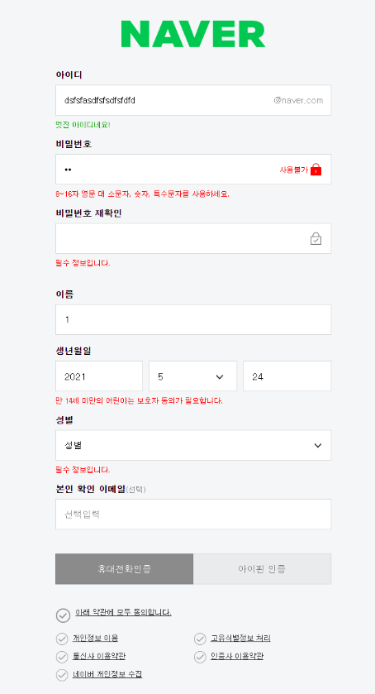
1. 레이아웃 정의 (기능)
주요 기능
값에 대한 유효성 검사
> 숫자, 영문자 등 문자 종류에 제한
> 5~20자 내외 등 문자 개수에 제한
> 값의 일치여부 확인
세부 디테일
> 만 14세 미만 사용자의 경우 보호자 동의 창이 따로 디스플레이
> 약관 체크박스

Slide 5
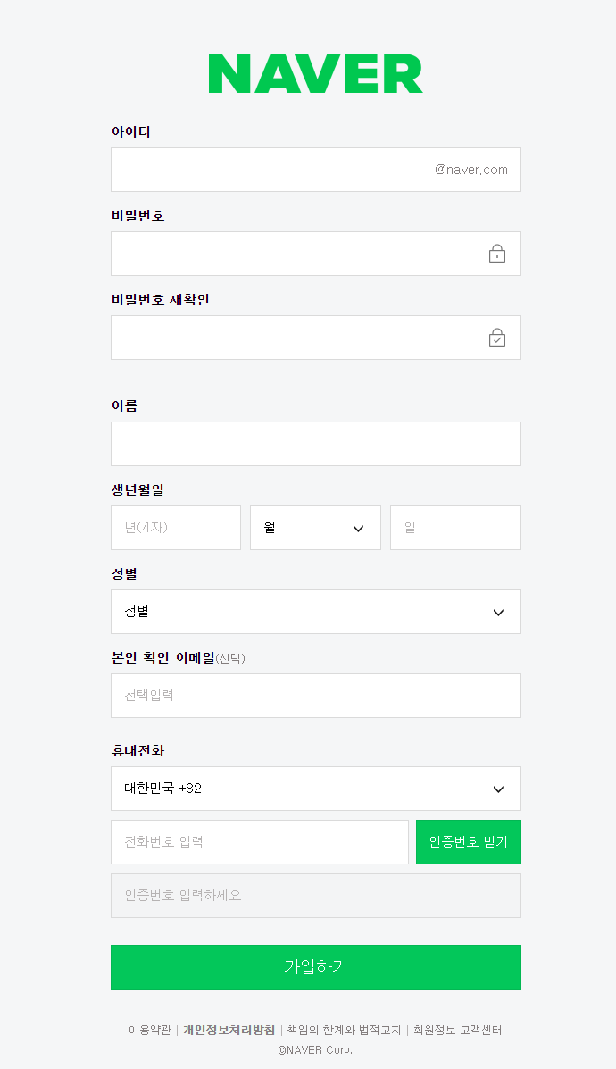
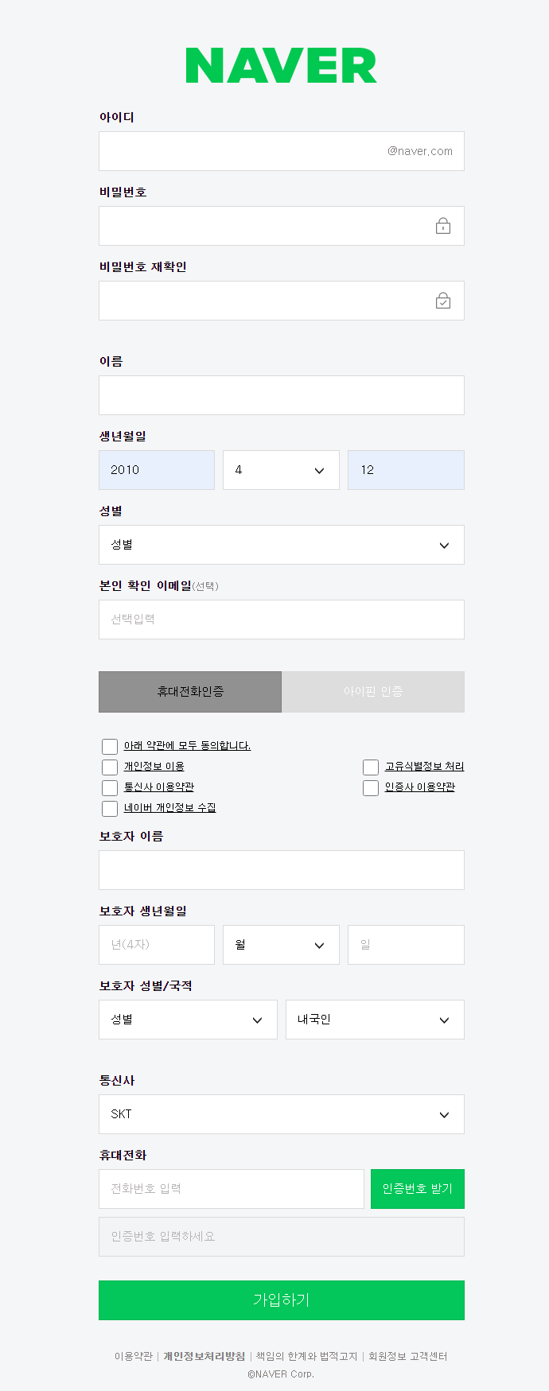
2. 구현 결과
구현 내용
각 영역별 유효성 검사
일정 연령대 이하 추가 파트 디스플레이
약관 체크박스 외
HTML 문서 1개
CSS 문서 2개 (SCSS / resetCSS)
JS 문서 3개
Error Exception
Regex Helper
form Value Checker

Slide 6
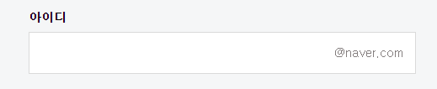
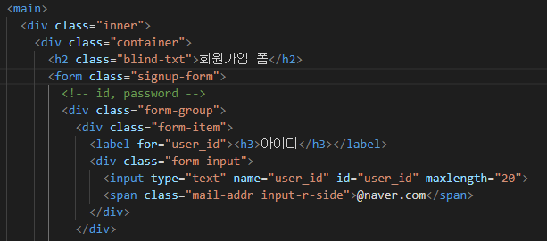
3. 파트별 구현내용 - ① 아이디
기본 DOM 구조 및 HTML 코드
form > div.form-group > div.form-item > label
input …
일부 자주 사용하는 CSS 기능은 HTML 문서에 클래스로 넣어줌
(ex: blind-txt -> 리더기에 읽히기 위해 제목을 숨겨둔 요소)
HTML

Slide 7
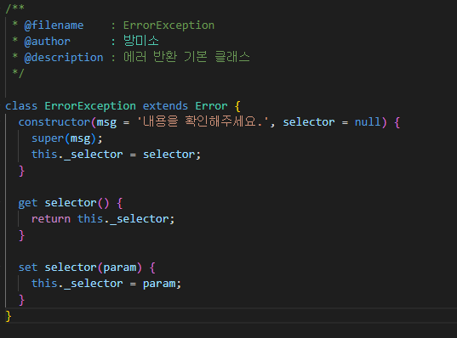
3. 파트별 구현내용 - ① 아이디
ErrorException.js
error를 원하는 형태로 반환할 기본 클래스 생성
HTML

Slide 8
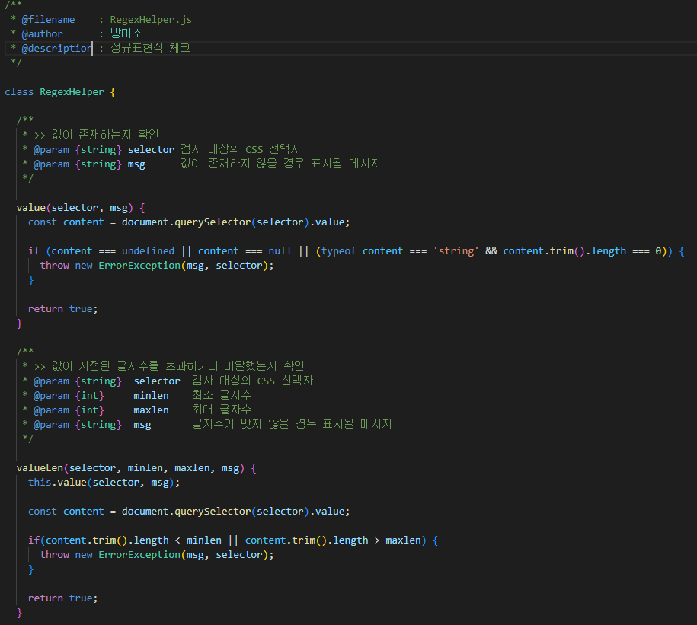
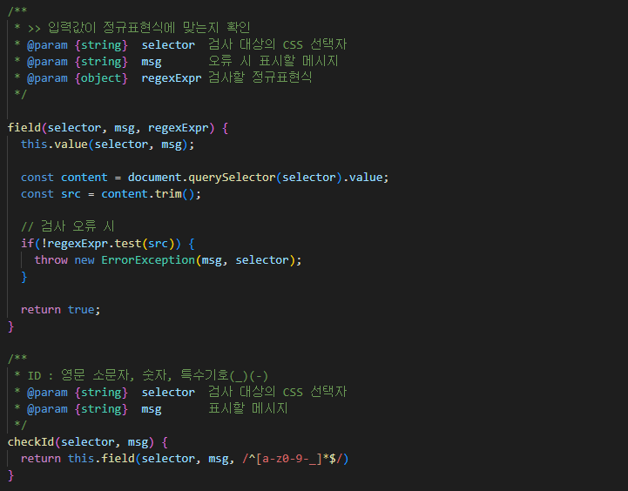
3. 파트별 구현내용 - ① 아이디
RegexHelper.js
함수, 정규표현식에 따라 에러 체크
JS

Slide 9
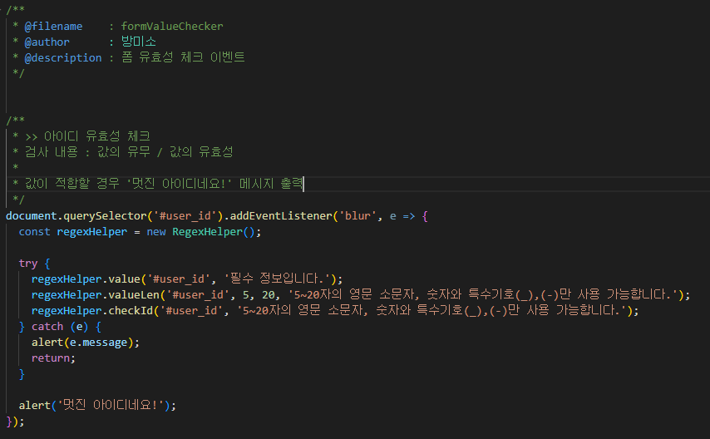
3. 파트별 구현내용 - ① 아이디
formValueChecker.js
blur 이벤트 활용
값의 유무,
값의 길이 및 문자 등 유효성 검사 실행
모든 유효성 검사를 통과하면 축하 메시지 출력
JS

Slide 10
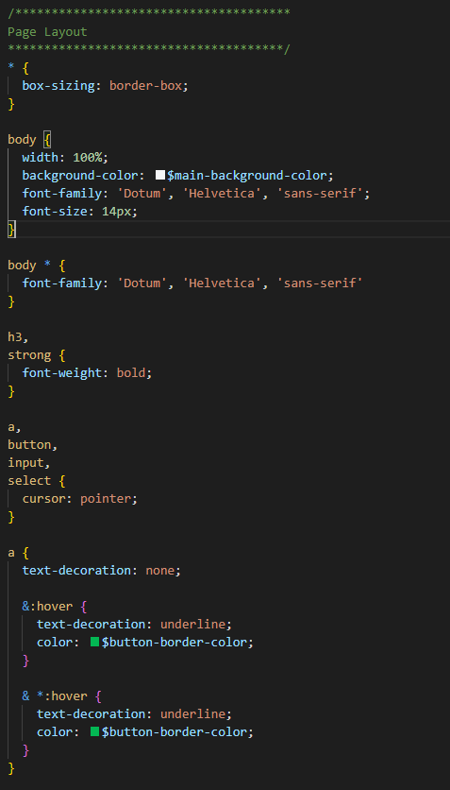
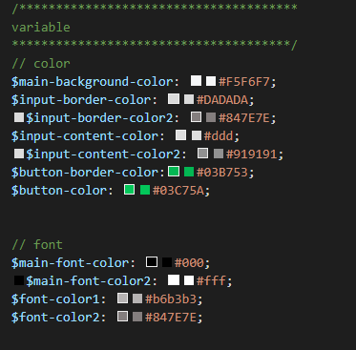
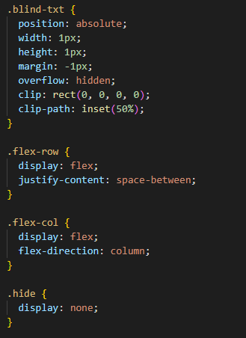
3. 파트별 구현내용 - ① 아이디
기본 페이지 레이아웃
숨김 글자(h태그 등), flexbox 전용 코드
색상 변수 지정
SCSS

Slide 11
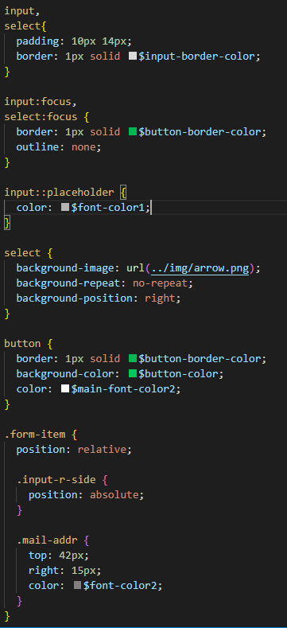
3. 파트별 구현내용 - ① 아이디
input 박스, select, 버튼 등
주요 요소 CSS 설정
input 박스와 select의 경우
focus 시 테두리가 녹색으로 변함
input 박스 안에
메일 어드레스를 넣은 부분
SCSS

Slide 12
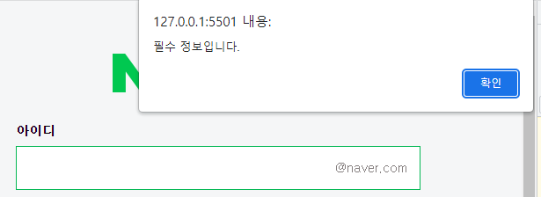
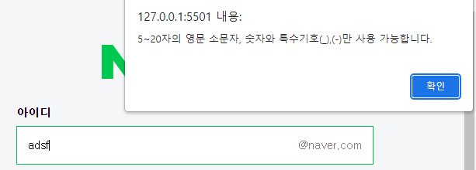
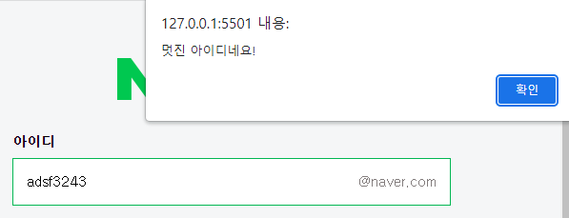
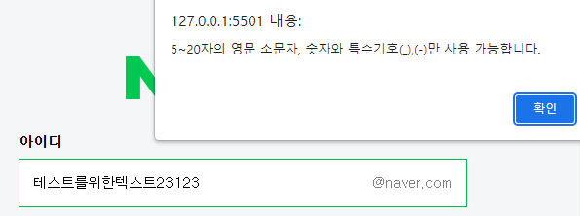
3. 파트별 구현내용
실제 구동 모양
값이 없을 때
글자 수 위반
양식에 맞을 때
문자 종류 위반

Slide 13

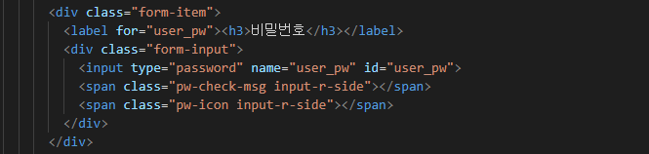
3. 파트별 구현내용 - ② 비밀번호
기본 DOM 구조 및 HTML 코드
form > div.form-group > div.form-item > label
input …
이후 유효성 검사 결과에 따라 메시지가 출력될 곳을 span 태그로 작성
(span.pw-check-msg)
HTML

Slide 14
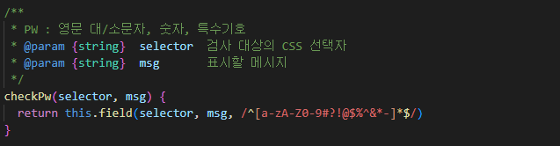
3. 파트별 구현내용 - ② 비밀번호
RegexHelper.js
함수, 정규표현식에 따라 에러 체크
영어 대소문자, 숫자로만 구성할 수 있도록 작성
JS

Slide 15
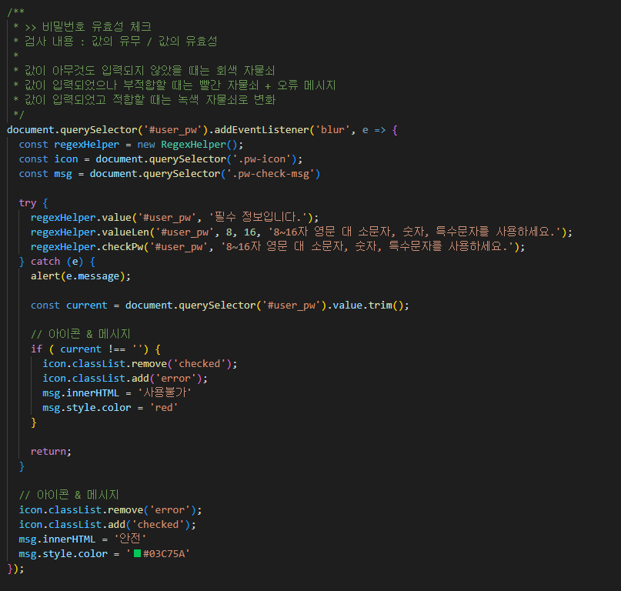
3. 파트별 구현내용 - ② 비밀번호
formValueChecker.js
비밀번호 입력값에 따라 input 박스 우측의
icon, msg에 변화가 발생하도록 작성
msg의 경우 빈 span 태그에 .innerHTML로
특정 조건에서만 출력되도록 함
JS

Slide 16
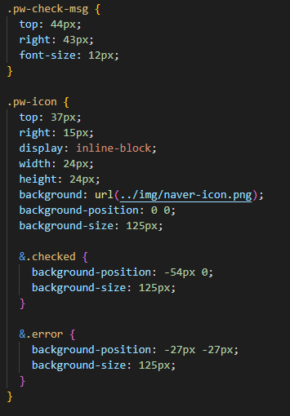
3. 파트별 구현내용 - ② 비밀번호
우측 아이콘이 들어갈 수 있도록 만들어준 span 태그에 position: absolute 지정
아이콘 이미지는 네이버 소스 이미지 사용
JS를 통해 비밀번호가 오류일 때,
알맞게 입력되었을 때 아이콘이 다르게 표기되도록
클래스를 따로 작성
(해당 클래스를 JS로 토글하며 조절)
SCSS

Slide 17
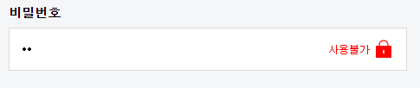
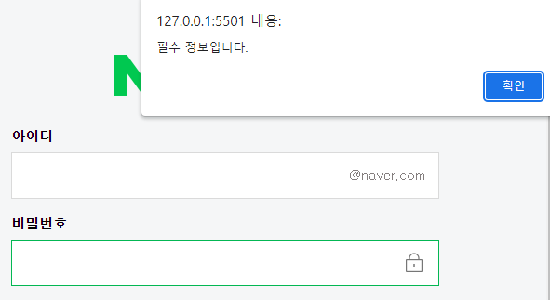
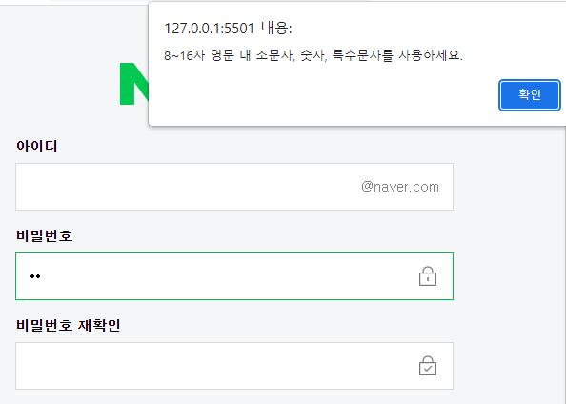
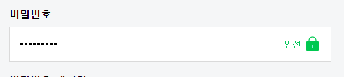
3. 파트별 구현내용 - ② 비밀번호
실제 구동 모양
값이 없을 때
경고창 확인 클릭 후
적색 아이콘 / 메시지 출력
올바르게 입력 시
녹색 아이콘 / 메시지 출력
입력 문자 수가 적거나
지정되지 않은 문자 사용

Slide 18

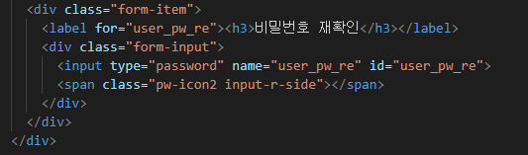
3. 파트별 구현내용 - ③ 비밀번호 재확인
기본 DOM 구조 및 HTML 코드
form > div.form-group > div.form-item > label
input …
아이콘 자리를 빈 span 태그로 작성
HTML

Slide 19
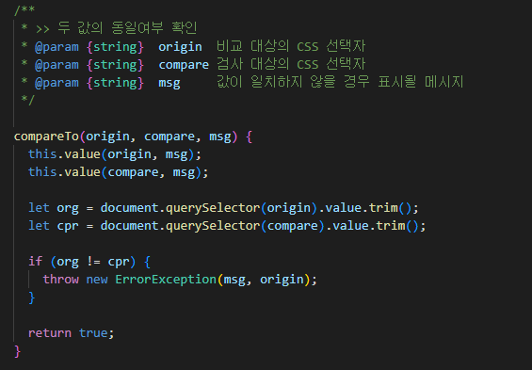
3. 파트별 구현내용 - ③ 비밀번호 재확인
RegexHelper.js
이전에 입력한 패스워드와 일치하는지 내용 확인
JS

Slide 20
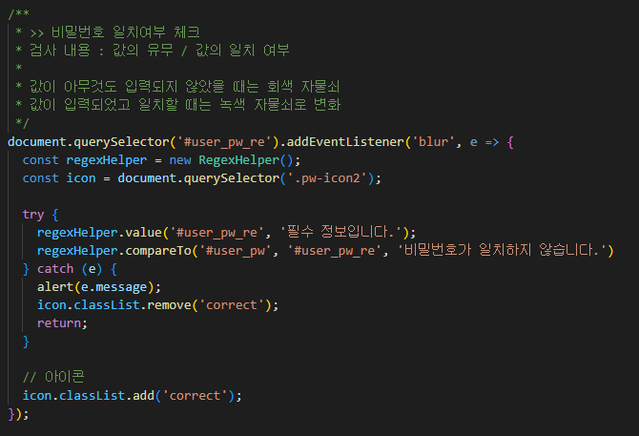
3. 파트별 구현내용 - ③ 비밀번호 재확인
formValueChecker.js
유효성 검사 종료 후,
비밀번호가 일치하면 아이콘이 변경되도록 작성
수정하여 일치하지 않게 되면 아이콘도 회색으로 돌아옴
JS

Slide 21
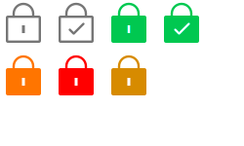
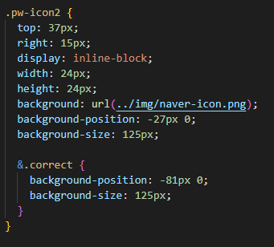
3. 파트별 구현내용 - ③ 비밀번호 재확인
사용한 백그라운드 이미지
(네이버 소재)
빈 span 태그에 백그라운드 이미지로 아이콘을 넣어두고,
correct 클래스 유무에 따라 서식이 변경되도록 작성
SCSS

Slide 22
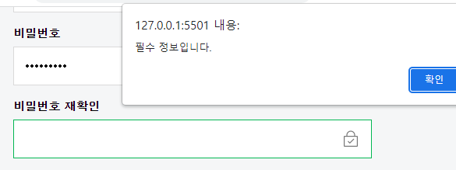
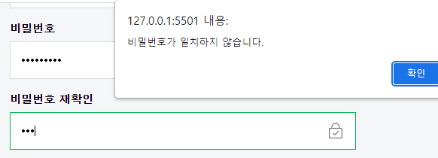
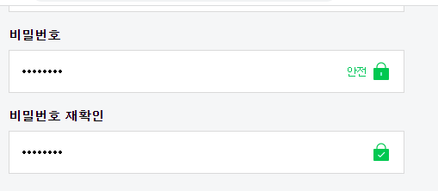
3. 파트별 구현내용 - ③ 비밀번호 재확인
실제 구동 내용
값이 없을 때
비밀번호 불일치
비밀번호 일치

Slide 23

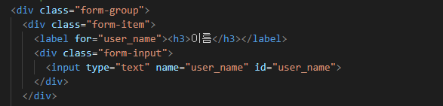
3. 파트별 구현내용 - ④ 이름
기본 DOM 구조 및 HTML 코드
form > div.form-group > div.form-item > label
input …
각각의 label은 input, select와 연결되어 label 클릭 시 해당 input, select에 포커스
HTML

Slide 24
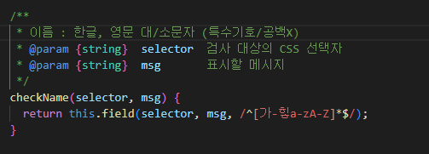
3. 파트별 구현내용 - ④ 이름
RegexHelper.js
함수, 정규표현식에 따라 에러 체크
JS

Slide 25
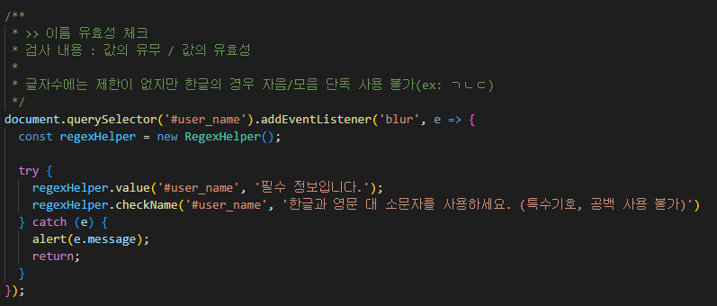
3. 파트별 구현내용 - ④ 이름
formValueChecker.js
유효성 검사에 따라 오류처리 구문 작성
JS

Slide 26
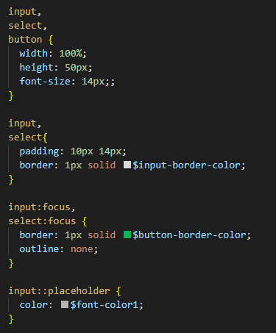
3. 파트별 구현내용 - ④ 이름
다른 input 박스와 유사하게 작성됨
SCSS

Slide 27
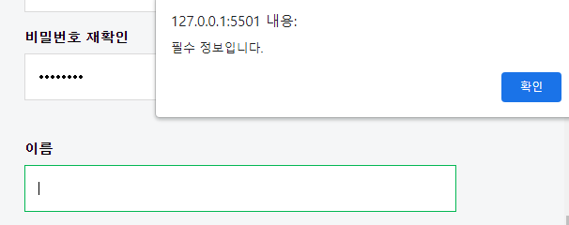
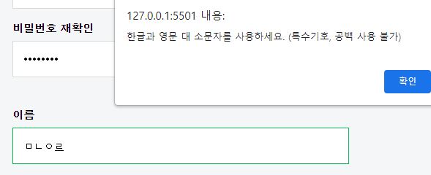
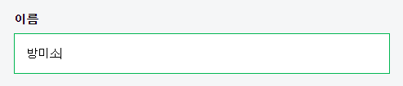
3. 파트별 구현내용 - ④ 이름
실제 구동 내용
값이 없을 때
잘못된 값을 입력했을 때
정상 입력 시

Slide 28

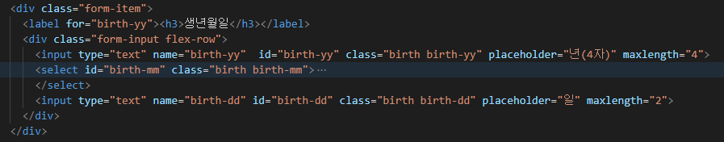
3. 파트별 구현내용 - ⑤ 생년월일
기본 DOM 구조 및 HTML 코드
form > div.form-group > div.form-item > label
input …
maxlength 속성으로 최대 글자 수를 4글자 / 2글자 제한함
HTML

Slide 29
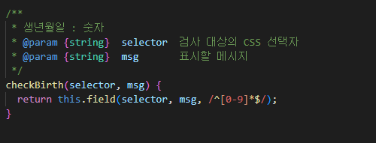
3. 파트별 구현내용 - ⑤ 생년월일
RegexHelper.js
함수, 정규표현식에 따라 에러 체크
날짜는 임의로 숫자에 대해 체크
JS

Slide 30
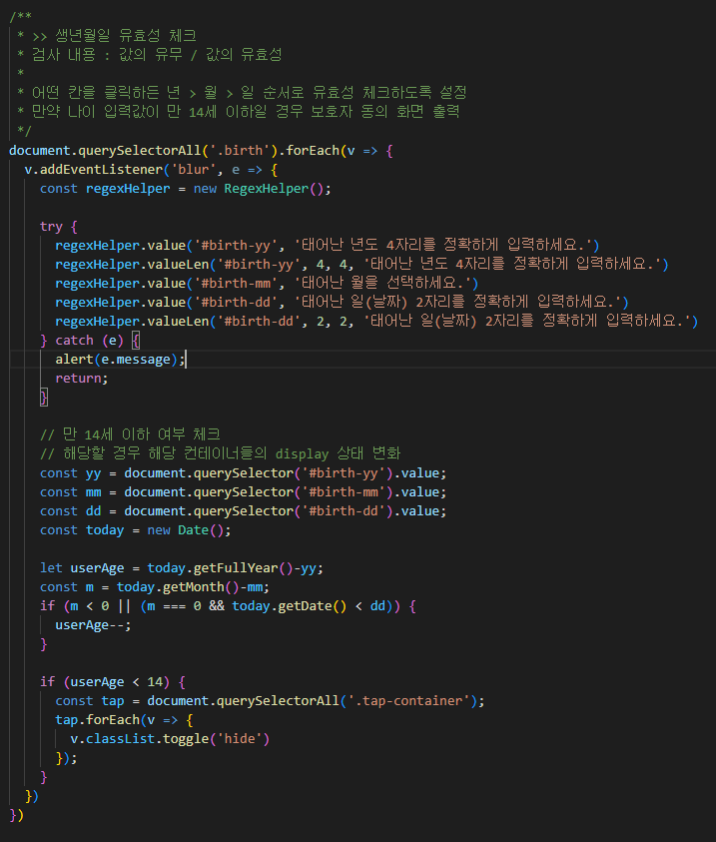
3. 파트별 구현내용 - ⑤ 생년월일
formValueChecker.js
입력값이 숫자인지 검사하고,
입력값을 계산했을 때 일정 나이보다 어릴 경우 별도의 폼(보호자 폼)이 표시되도록 작성
만 나이 계산식 참고 : https://hianna.tistory.com/410
JS

Slide 31
3. 파트별 구현내용 - ⑤ 생년월일
다른 input 영역과 동일하게 작성됨
SCSS

Slide 32
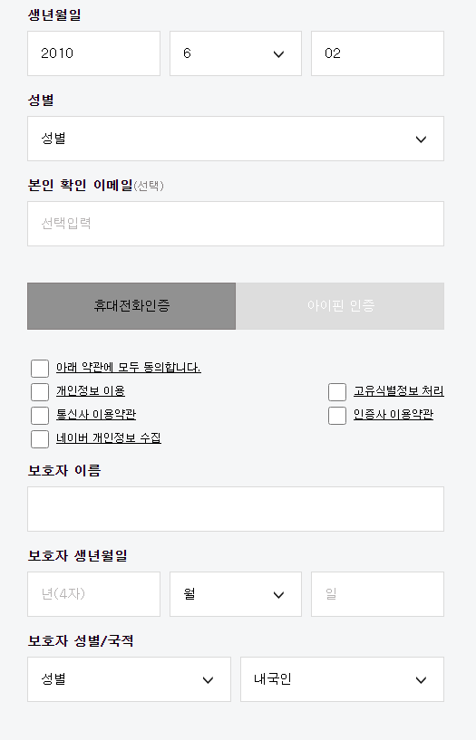
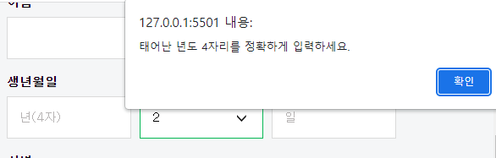
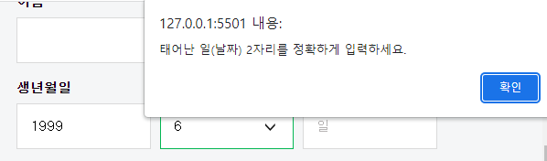
3. 파트별 구현내용 - ⑤ 생년월일
실제 구동 내용
만 14세 미만 나이로 입력했을 경우
하단 숨겨진 폼이 열림
년도 미입력 시
날짜 미입력 시

Slide 33
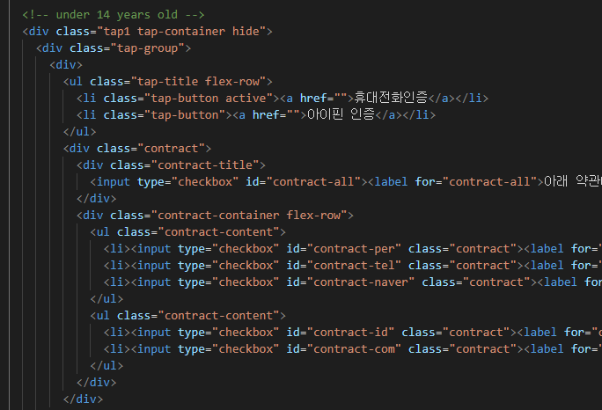

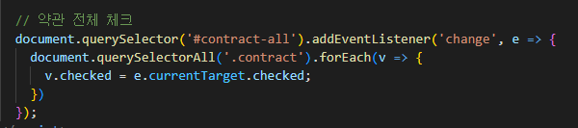
3. 파트별 구현내용 - ⑤ 생년월일
Hide 클래스 토글링하여 작동
약관 체크박스 (모두 체크)

Slide 34

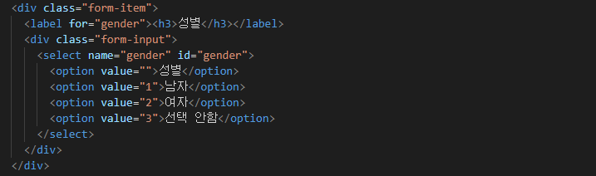
3. 파트별 구현내용 - ⑥ 성별
기본 DOM 구조 및 HTML 코드
form > div.form-group > div.form-item > label
select…
HTML

Slide 35

3. 파트별 구현내용 - ⑥ 성별
RegexHelper.js
Select 설정되므로 값 유무만 판별
JS

Slide 36

3. 파트별 구현내용 - ⑥ 성별
formValueChecker.js
값이 제대로 선택되었는지 체크
JS

Slide 37


3. 파트별 구현내용 - ⑥ 성별
select 기본 설정
우측 화살표는 배경 이미지로 삽입함
SCSS

Slide 38


3. 파트별 구현내용 - ⑥ 성별
실제 구동 내용
정상 화면
다시 성별(value = 0) 선택 시 오류 메시지 팝업

Slide 39


3. 파트별 구현내용 - ⑦ 이메일
기본 DOM 구조 및 HTML 코드
form > div.form-group > div.form-item > label
input …
따로 서식을 넣을 문자를 span으로 분리
HTML

Slide 40

3. 파트별 구현내용 - ⑦ 이메일
RegexHelper.js
함수, 정규표현식에 따라 에러 체크
JS

Slide 41

3. 파트별 구현내용 - ⑦ 이메일
formValueChecker.js
필수 입력값이 아니므로 빈칸일 때
경고창이 뜨지 않도록 작성
JS

Slide 42
3. 파트별 구현내용 - ⑦ 이메일
다른 input 영역과 동일하게 작성됨
SCSS

Slide 43




3. 파트별 구현내용 - ⑦ 이메일
실제 구동 내용
빈칸인 채로
blur 해도 오류창 팝업 없음
정상 입력 시
유효성 검사 식에 위반할 경우 오류창

Slide 44


3. 파트별 구현내용 - ⑧ 휴대전화
기본 DOM 구조 및 HTML 코드
form > div.form-group > div.form-item > label
select …
휴대전화 부분은 하나의 form-item안에 작성됨
HTML

Slide 45

3. 파트별 구현내용 - ⑧ 휴대전화
RegexHelper.js
select구조상 반드시 하나의 값을 선택하게 되므로 별도의 검사식을 작성하지 않았으나
값의 존재 유무는 해당 코드로 확인 가능함
JS

Slide 46

3. 파트별 구현내용 - ⑧ 휴대전화
다른 select 부분과 동일하게 작성됨
SCSS

Slide 47


3. 파트별 구현내용 - ⑧ 휴대전화
실제 구동 내용
값 선택 시
드롭다운 정상적으로 작동함

Slide 48


3. 파트별 구현내용 - ⑨ 전화번호 입력창
기본 DOM 구조 및 HTML 코드
form > div.form-group > div.form-item > input
button …
input과 button 병렬 배치
HTML

Slide 49

3. 파트별 구현내용 - ⑨ 전화번호 입력창
RegexHelper.js
함수, 정규표현식에 따라 에러 체크
JS

Slide 50

3. 파트별 구현내용 - ⑨ 전화번호 입력창
formValueChecker.js
정상적인 값이지만 숫자 중간에 ‘-’가 들어가 있는 경우
‘-’ 를 제외하고 창에 출력되도록 작성
JS

Slide 51

3. 파트별 구현내용 - ⑨ 전화번호 입력창
다른 input, button 부분과 동일하게 작성됨
SCSS

Slide 52



3. 파트별 구현내용 - ⑨ 전화번호 입력창
실제 구동 내용
정상 작동 시
(‘-’ 삭제)
값이 없을 때
잘못된 값을
입력했을 때

Slide 53

3. 파트별 구현내용 - ⑩ 인증번호 입력창
기본 DOM 구조 및 HTML 코드
form > div.form-group > div.form-item > label
input …
disabled로 설정되었으며 별도의 JS 코드는 작성되지 않음
HTML

Slide 54
3. 파트별 구현내용 - ⑩ 인증번호 입력창
다른 input과 동일하게 작성됨
SCSS

